Slide 1
感生电动势

Slide 2
1. 感生电动势
当导体回路不动，由于磁场变化引起磁通量改变而产生的感应电动势，叫做感生电动势。
变化的磁场在其周围激发了一种电场，这种电场称为感生电场。

Slide 3
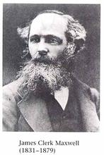
感生电场
英国科学家麦克斯韦在系统总结前人成果的基础上依靠直觉思维成功地提出了一个假设：变化的磁场在其周围空间会激发一种电场，这种电场称为感生电场或涡旋电场。他还进一步指出，只要空间有变化的磁场，就有感生电场存在，而与空间中有无导体或电荷无关。
在物理学的发展历史上，曾有许多重大突破是先推测其结论，然后给予逻辑的和实验证明。

Slide 4
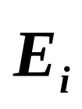
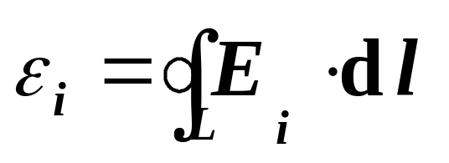
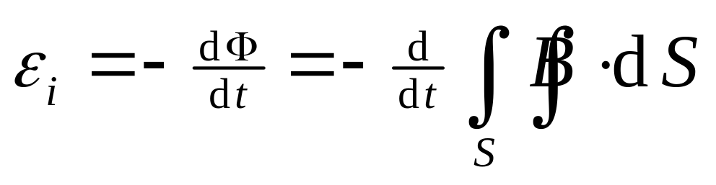
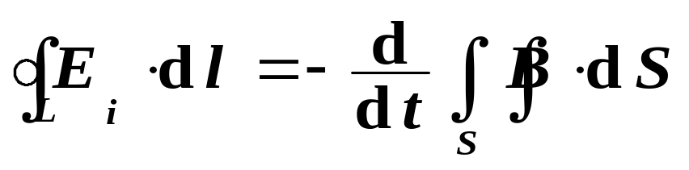
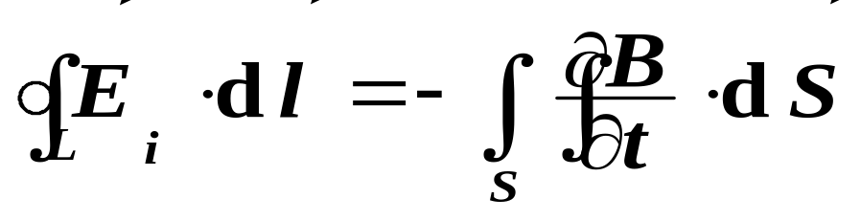
以 表示感生电场的场强，根据电源电动势的定义及电磁感应定律，则有
或

Slide 5
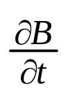

注意：
（1）场的存在并不取决于空间有无导体回路存在，变化的磁场总是在空间激发电场。
（2）在自然界中存在着两种以不同方式激发的电场，所激发电场的性质也截然不同。由静止电荷所激发的电场是保守力场（无旋场）；由变化磁场所激发的电场不是保守力场（有旋场）。
（3） 线的绕行方向与所围的 的方向构成左手螺旋关系。

Slide 6
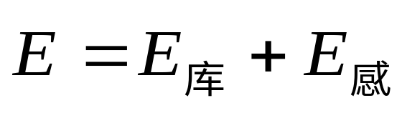
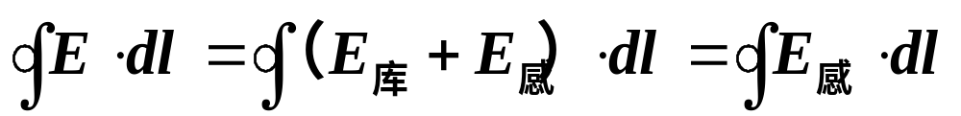
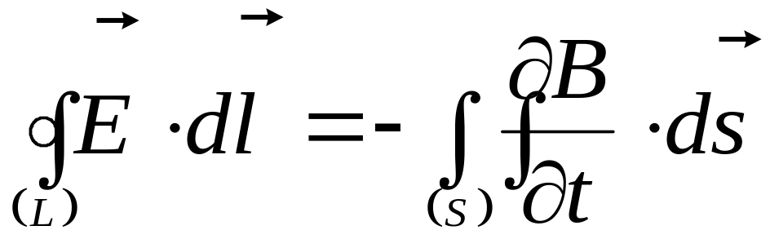
在一般情况下，空间的总电场是静电场和涡旋电场的迭加，即
（此式是电磁学的基本方程之一）

Slide 7

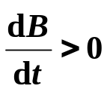

感生电场与静电场的比较
比较
静电场
感生电场
起源
由静止电荷激发
由变化的磁场激发
电场线为非闭合曲线
电场线为闭合曲线
电场线形状

Slide 8
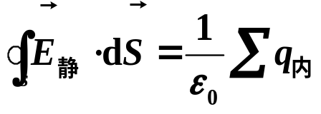
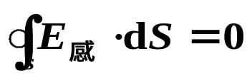
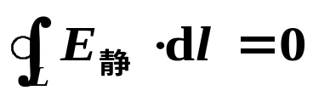
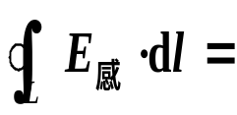
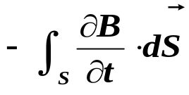


比较
静电场
感生电场
有源：
无源：
性质
保守：
非保守（涡旋）：
特点
不能脱离源电荷存在
可以脱离“源”在空间传播
对场中电荷的作用

Slide 9
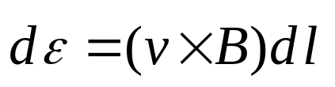
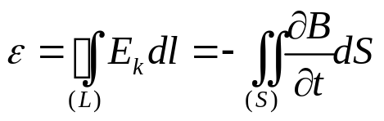
动生电动势和感生电动势的比较
 | 动生电动势 | 感生电动势
成因 | 磁场不变，导体与磁感应线发生相对切割运动 | 导体回路不动，通过回路的磁场发生变化
大小
方向 | 右手定则 | 左手螺旋定则
微观机理 | 洛仑兹力产生 | 磁场变化激发感生电场

Slide 10
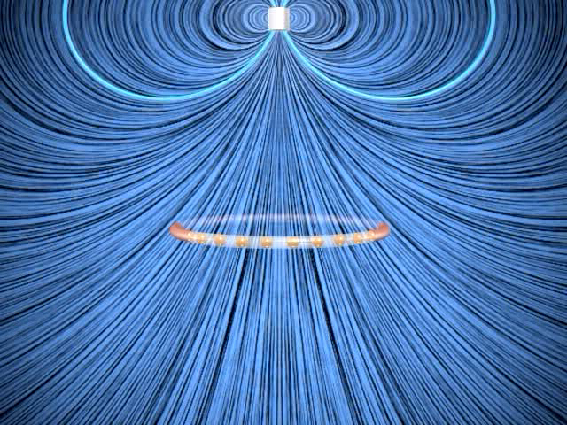
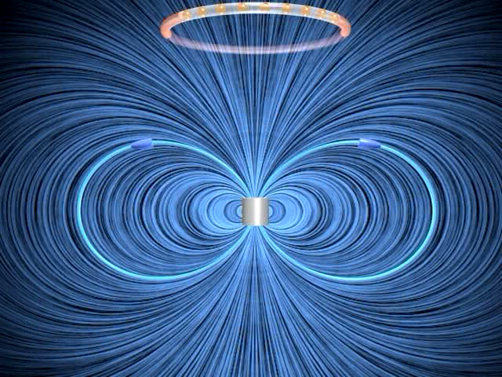
思考：如下例子中感生电动势的类型：

Slide 11
应该指出，将感应电动势分为动生和感生两类，但在确认是导体还是磁场源运动时，显然与所选参考系有关，因此这种分法在一定程度上只有相对的意义。
感应电动势的结果在低速下与参考系的选取无关，但在高速下会有不同。
感应电动势的分类与参考系的关系最终和狭义相对论建立有着直接的关系。

Slide 12
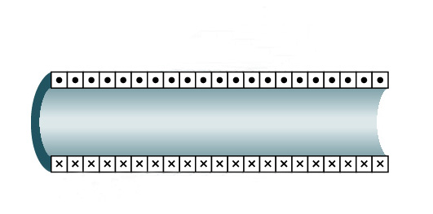
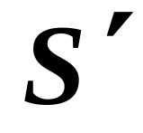


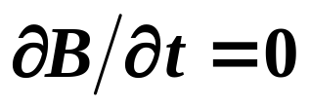

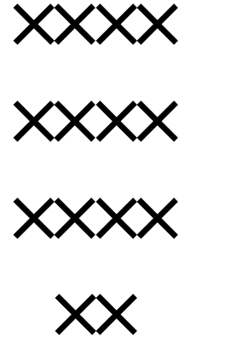
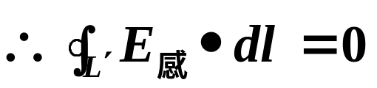



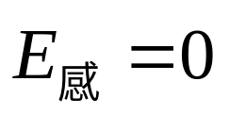

L’
判断：
在螺线管外，由于B≡0
故
上
于是
上

Slide 13
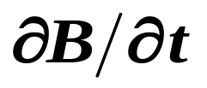
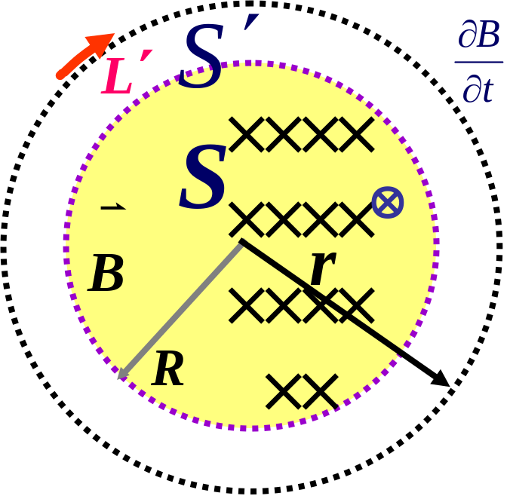
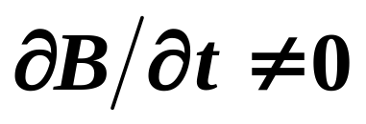
虽然
在
上每点为0，
但在
上则并非如此。
由图只知，这个圆面积包括柱体内部分的面积，而柱体内

Slide 14
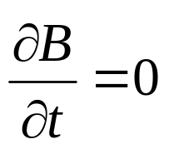

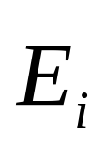
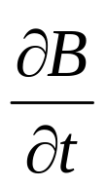
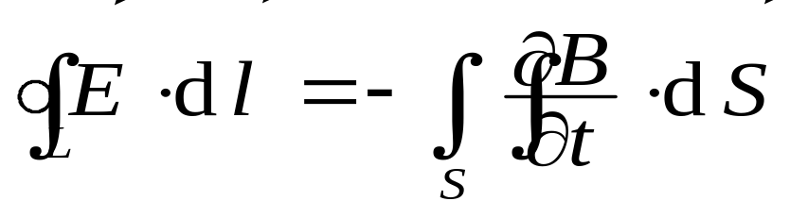
这一点注意，在螺线管外尽管 ，但是 却
不为零, 因此不能形式地认为某点的 由该点的
所确定。

Slide 15


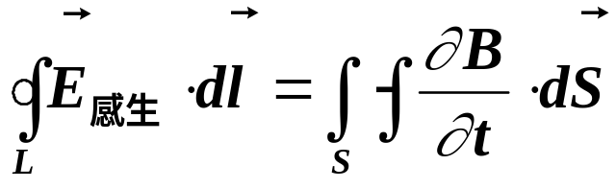

感生电场的计算步骤:
(a)利用对称性选择回路,规定其绕行方向.
o
r
(b)用右手螺旋法则定出回路所围面的
法线方向,即
的方向
（c）计算磁通量及随时间的变化
（d）计算环路积分，利用
计算出

Slide 16







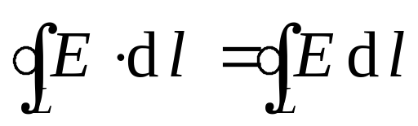
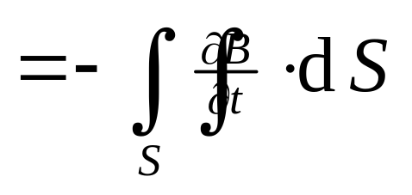
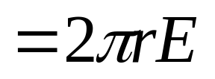
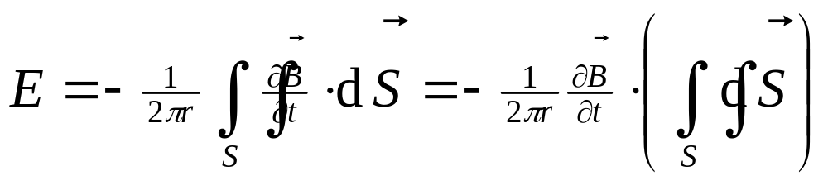
例1、 在半径为 的无限长螺线管内部的磁场 随时间作线性变化（ ）时，求管内外的感生电场 。
解：由场的对称性，变化磁场所激发的感生电场的电场线在管内外都是与螺线管同轴的同心圆。任取一电场线作为闭合回路。

Slide 17

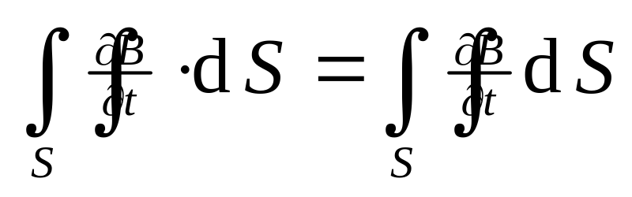
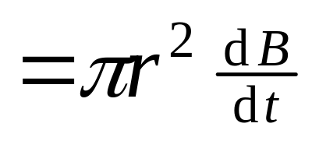
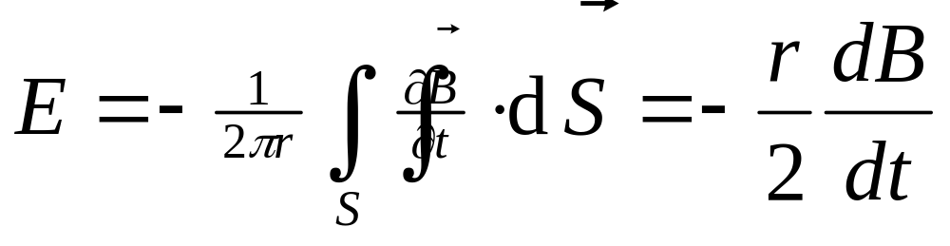

（1）当 时
的方向沿圆周切线，指向与圆周内的 成左旋关系。

Slide 18

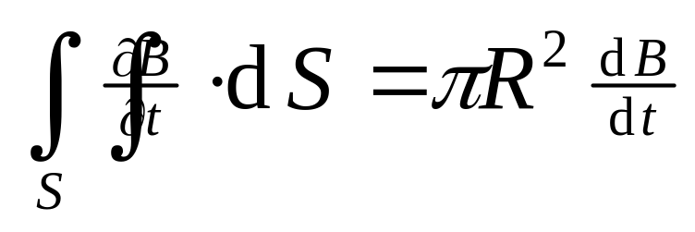
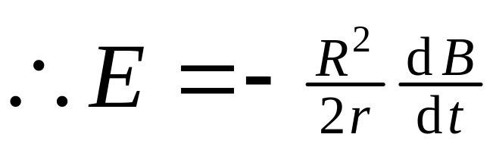




（2）当 时
螺线管内外感生电场随离轴线距离的变化曲线

Slide 19
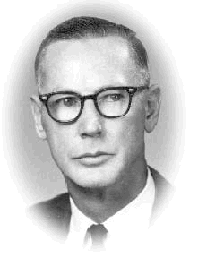
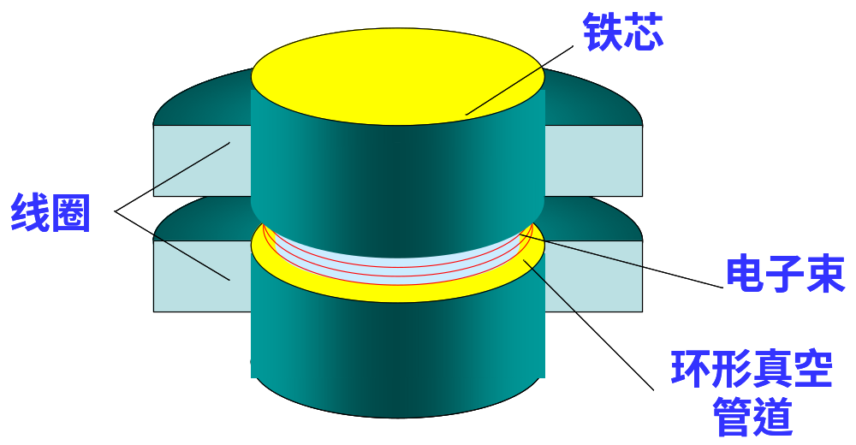
应用： 电子感应加速器
1940年美国科学家科斯特(D.W.Kerst)研制出世界上第一个电子感应加速器。

Slide 20
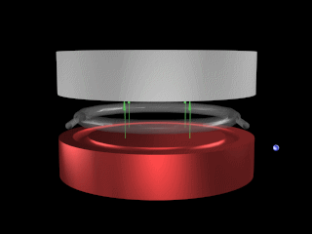
它的柱形电磁铁在两极间产生磁场。在磁场中安置一个环形真空管道作为电子运行的轨道。当磁场发生变化时，就会沿管道方向产生感应电场。射入其中的电子就受到这感应电场的持续作用而被不断加速。

Slide 21
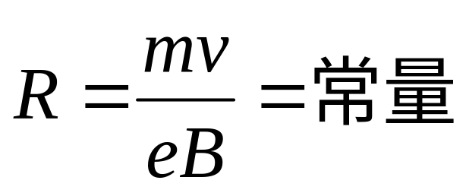
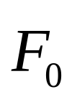



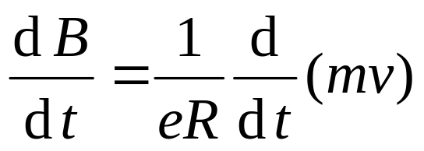

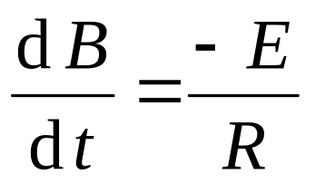


为了使电子在环形真空室中按一定的轨道运动，电磁铁在真空室处的磁场的B值必须满足
对磁场设计的要求：
将上式两边对 进行微分

Slide 22



这是使电子维持在恒定的圆形轨道上加速时磁场必须满足的条件。

Slide 23


下图表示在一个周期中电子受到的涡旋电场力和洛仑兹力的方向，说明只在第一个 周期内，电子才处于正常的加速阶段。好在这个时间内电子已经转了几十万甚至几百万圈，并使电子获得数百兆电子伏的能量。
左手螺旋定则

Slide 24




[例2] 螺线管截面内放置长 的金属棒 ,
求:金属棒中的

Slide 25















解1 ：连接 , 形成闭合回路
半径
通过 的磁通:

Slide 26












解2：
感应电场分布

Slide 27







Slide 28

谢谢

